Slide 1
Groupe A
Colour in the flag, then write the name of the country in French under each flag.
Pays de Galles
Italie
Suisse
Turquie
Vert
Blanc
Rouge
Blanc
Rouge
Blanc
Rouge
Rouge
Vert
© WE TEACH MFL

Slide 2
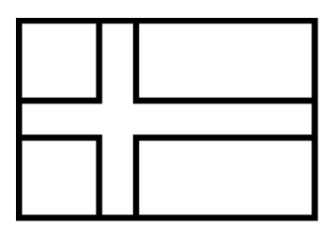
Groupe B
Rouge
Rouge
Colour in the flag, then write the name of the country in French under each flag.
Finlande
Belgique
Russie
Danemark
Noir
Jaune
Rouge
Blanc
Rouge
Rouge
Blanc
Blanc
Blanc
Bleu
Bleu
Blanc
Blanc
Rouge
© WE TEACH MFL

Slide 3
Groupe C
Rouge
Bleu
Colour in the flag, then write the name of the country in French under each flag.
Macédoine du nord
Pays-Bas
Autriche
Ukraine
Blanc
Jaune
Rouge
Jaune
Jaune
Jaune
Rouge
Rouge
Rouge
Rouge
Rouge
Jaune
jaune
Jaune
Blanc
Rouge
Rouge
Jaune
Jaune
Bleu
Rouge
Rouge
Jaune
© WE TEACH MFL

Slide 4
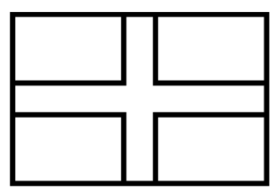
Groupe D
Blanc
Blanc
Blanc
Colour in the flag, then write the name of the country in French under each flag.
Écosse
Croatie
Angleterre
République tchèque
Rouge
Bleu
Blanc
Blanc
Rouge
Rouge
Bleu
Blanc
Bleu
Blanc
Bleu
Bleu
Bleu
© WE TEACH MFL

Slide 5
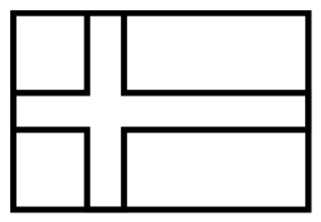
Groupe E
Rouge
Blanc
Colour in the flag, then write the name of the country in French under each flag.
Suède
Pologne
Slovaquie
Espagne
Jaune
Rouge
Rouge
Blanc
Bleu
Bleu
Jaune
Bleu
Bleu
Bleu
Rouge
© WE TEACH MFL

Slide 6
Groupe F
Noir
Colour in the flag, then write the name of the country in French under each flag.
Allemagne
France
Portugal
Hongrie
Bleu
Blanc
Rouge
Rouge
Jaune
Vert
Rouge
Rouge
Blanc
Vert
© WE TEACH MFL

